Slide 1

EĞİTİM-SEN
DİJİTAL KİMLİK MODÜLÜ
VE
BİLDİRİM GÖNDERME

Slide 2
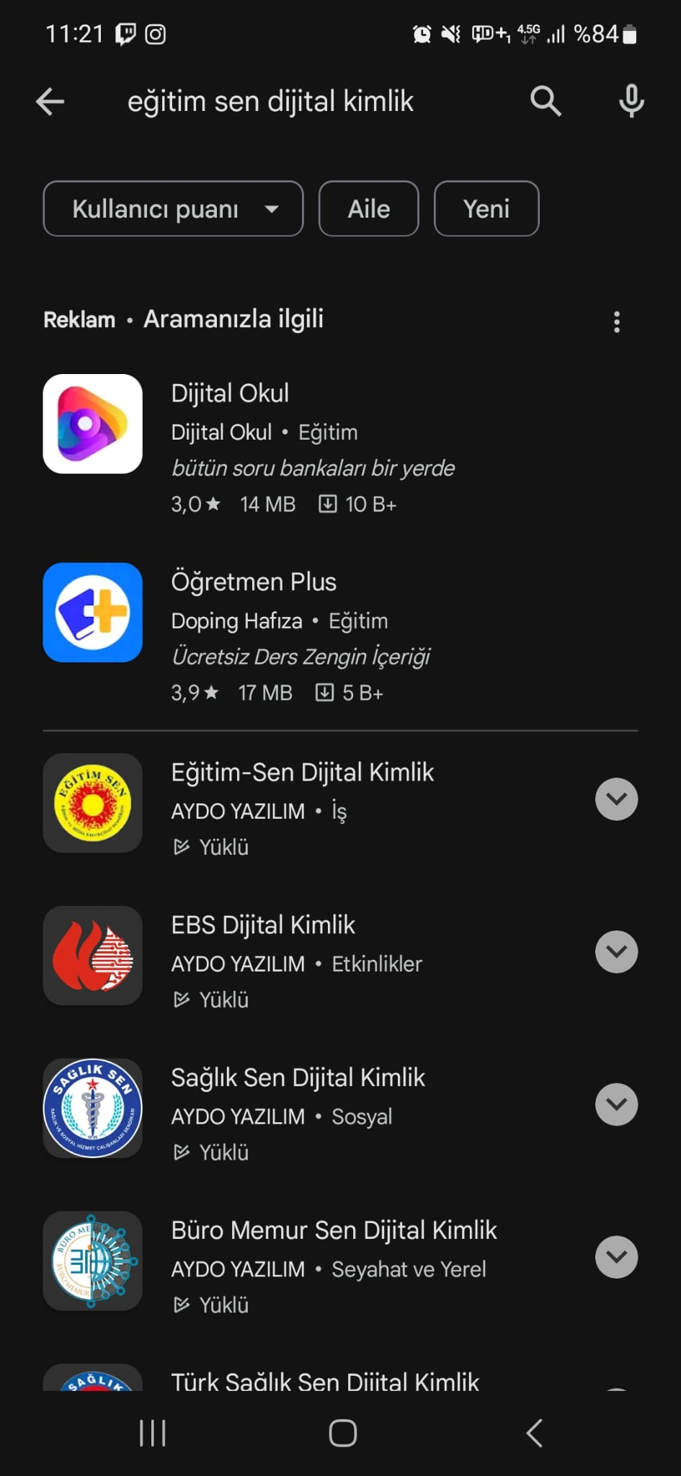
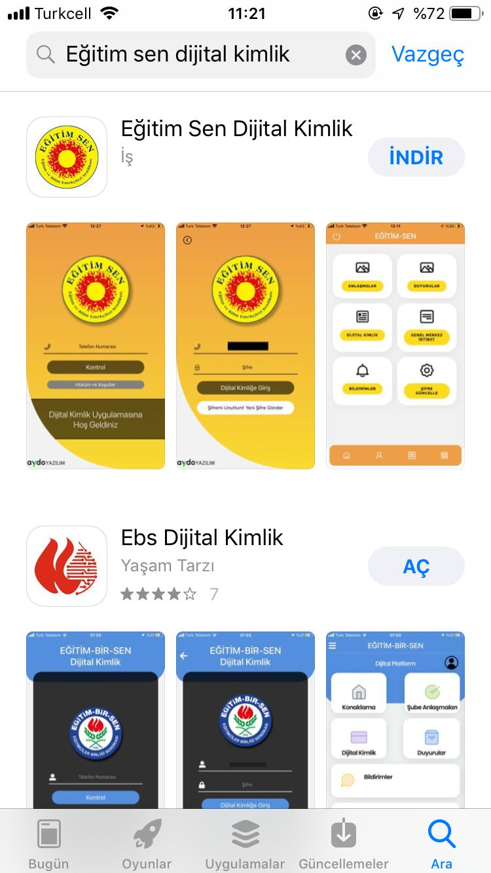
UYGULAMAYI İNDİRMEK İÇİN EĞİTİM SEN DİJİTAL KİMLİK YAZMANIZ YETERLİDİR.

Slide 3
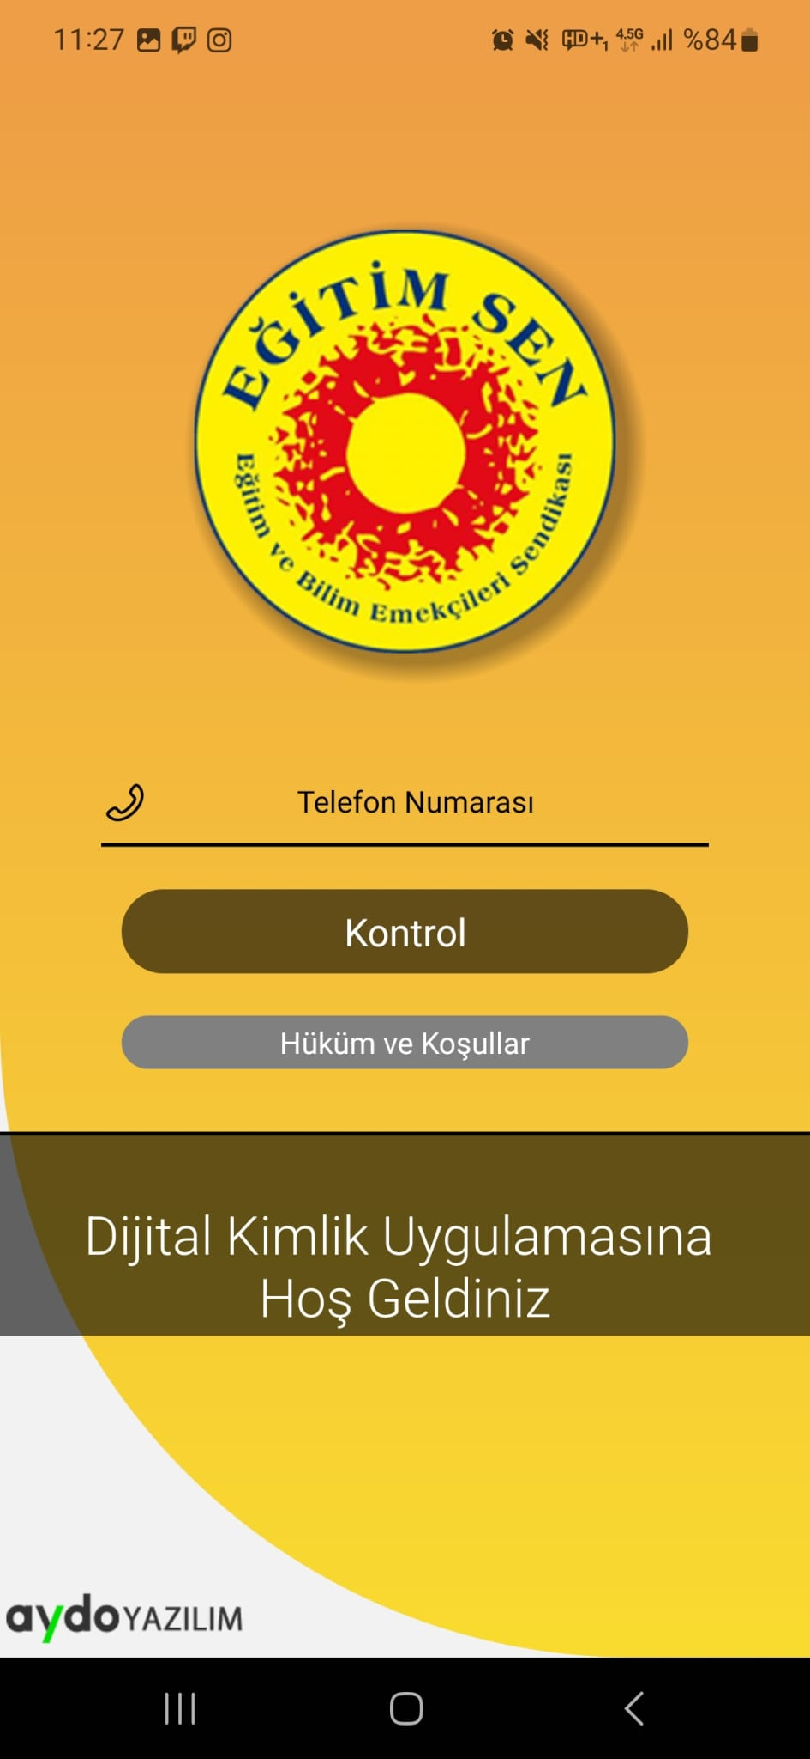
UYGULAMAYA GİRİŞ YAPMAK İÇİN ÜYETAKİP SİSTEMİNDEKİ AKTİF ÜYELİĞİNİZE AİT TELEFON NUMARANIZI GİRMENİZ GEREKMEKTEDİR. KONTROL BUTONUNA BASTIĞINIZDA GİRİŞ YAPAMIYORSANIZ ÜYELİĞİNİZDEKİ TELEFON NUMARANIZLA İLGİLİ BİR SORUN VARDIR.

Slide 4
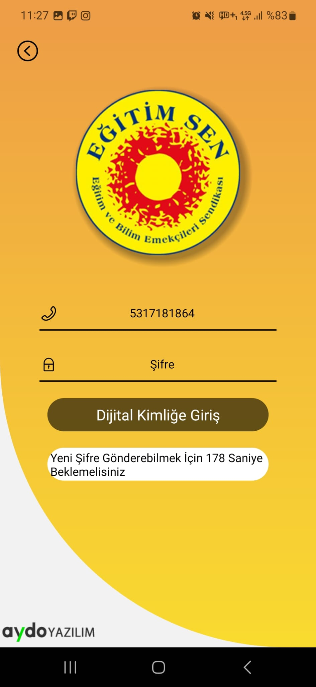
CEP TELEFONUNUZU KONTROL ETTİRDİĞİNİZDE BU SAYFA KARŞINIZA GELECEKTİR. TELEFONUNUZA SMS OLARAK İLETİLEN ŞİFREYİ BU EKRANDA GİRİP GİRİŞ YAPABİLİRSİNİZ. BU ŞİFRE TEK SEFERLİK GÖNDERİLECEKTİR.

Slide 5
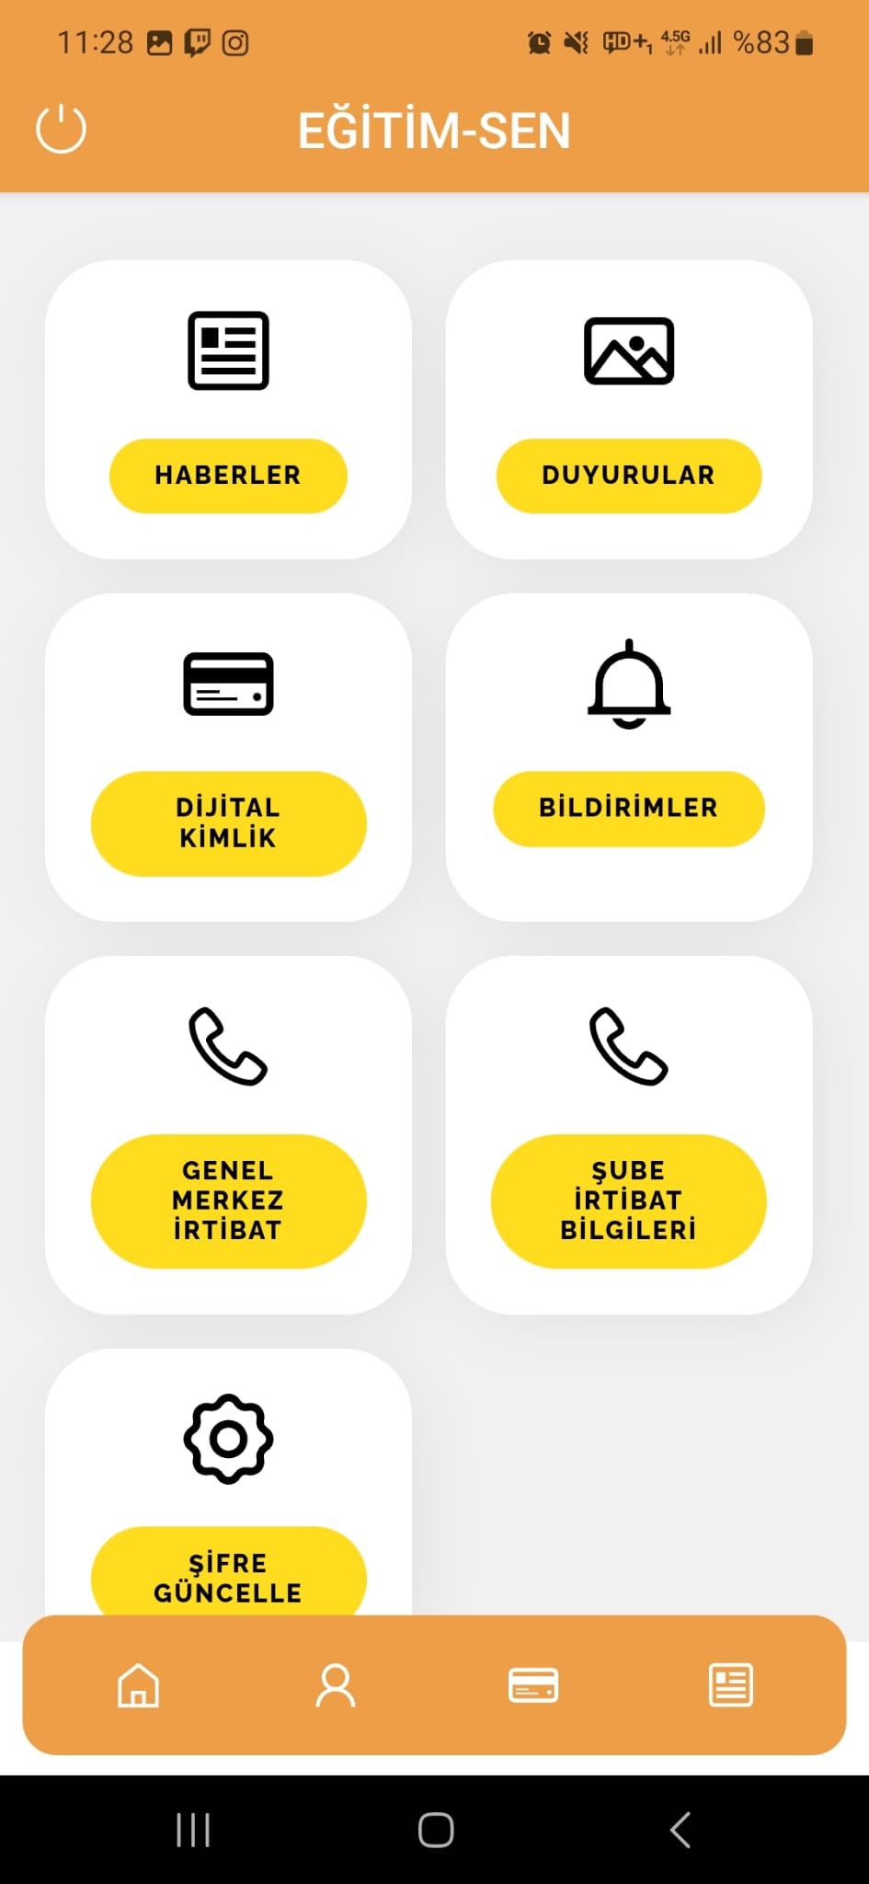
UYGULAMANIN ANASAYFASI BU EKRANDIR. BU EKRANDAN SENDİKANIN HABERLERİNE, DUYURULARINA, GENEL MERKEZ VE ŞUBELERİN İRTİBAT BİLGİLERİNE ULAŞABİLİRSİNİZ AYRICA ÜYELİĞİNİZE AİT DİJİTAL KİMLİĞİNİZE VE ÜYELİK BİLGİLERİNİZE ULAŞABİLİRSİNİZ.
ŞİFRE GÜNCELLE BUTONUNDAN DİJİTAL KİMLİĞE GİRİŞ ŞİFRENİZİ DEĞİŞTİREBİLİRSİNİZ.

Slide 6
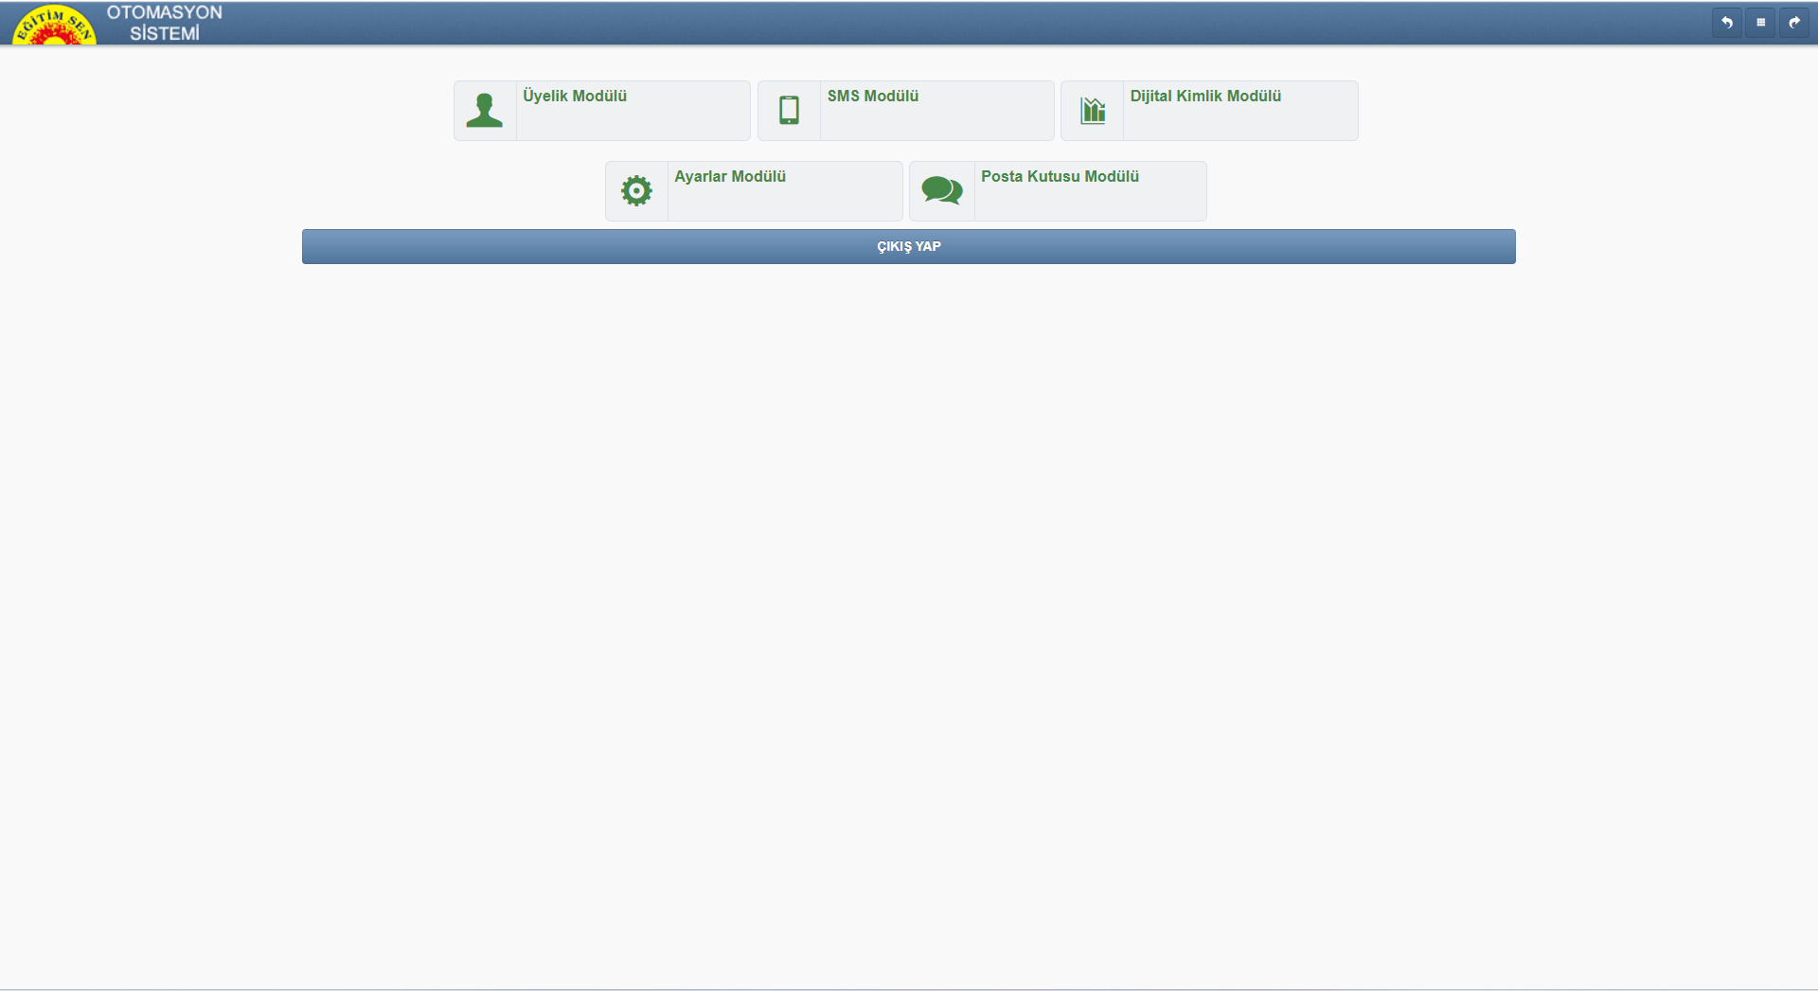
UYGULAMA ÜZERİNDEN BİLDİRİM GÖNDERMEK İÇİN ÖNCELİKLE DİJİTAL KİMLİK MODÜLÜNE GİRİŞ YAPIYORUZ.

Slide 7
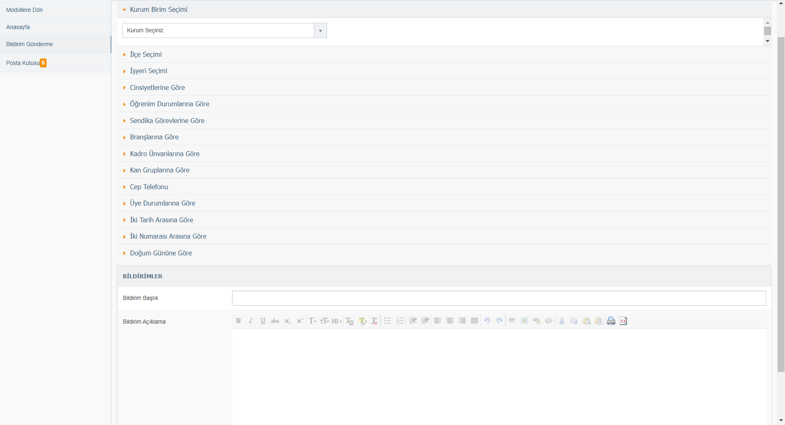
BİLDİRİM GÖNDERME SAYFASINDAN BİLDİRİM GÖNDERMEK İSTEDİĞİMİZ ÜYELERİN LİSTESİNİ HAZIRLAYIP BİLDİRİMDE GÖNDERMEK İSTEDİĞİMİZ BAŞLIĞI VE AÇIKLAMAMIZI YAZIYORUZ VE BİLDİRİM GÖNDER BUTONUNA TIKLAYIP BİLDİRİMİ GÖNDERİYORUZ.

